Slide 1

第一章 认识jQuery

Slide 2
北京盛邦升华信息技术有限公司
本章节必教、必会、必考的技能点

Slide 3
北京盛邦升华信息技术有限公司
1.
jQuery概述
2.
jQuery选择器
3.
属性和样式操作
4.
绑定事件

Slide 4
一、jQuery的概述
为了简化javaScript的开发
1.1 javaScript和javaScript库
javaScript库
javaScript
Netscape公司开发一种脚本语言

Slide 5
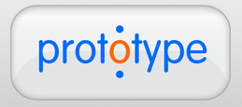



1.2javaScript库

Slide 6
1.3 jQuery的简介
jQuery是一个编写好的javaScript功能库,是由john Resig 创建于2006年1月的开源项目。
理念：写得少，做的多
优势：轻量级、强大的选择器、可靠的事件处理机制、链式操作、出色的浏览器兼容性、开源的、丰富的插件支持易扩展、

Slide 7
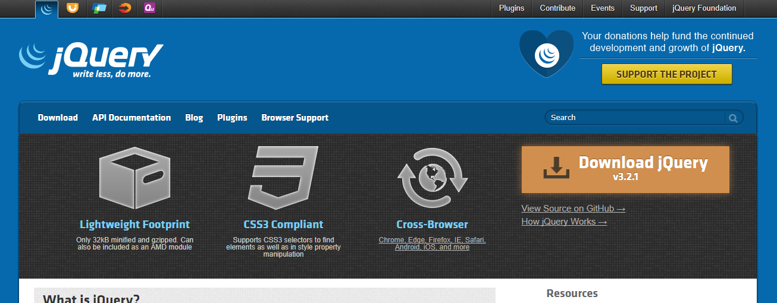
二、jQuery代码的编写
2.1 配置jQuery环境
jQuery做为一个javaScript
的库编写前我们要到
jQuery官网
http://jquery.com/
如图下载jQuery库文件

Slide 8
2.2 jQuery库的文件类型
名称 | 大小 | 说明
Jquery.js (开发版) | 约229KB | 完整无压缩版本，主要用于测试、学习和开发
Jquery.min.js (生产版) | 约31KB | 经过工具压缩或经过服务器Gzip压缩主要应用于产品和项目

Slide 9
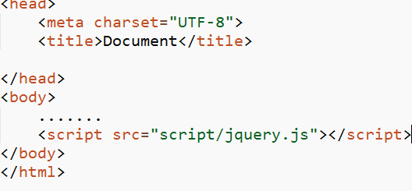
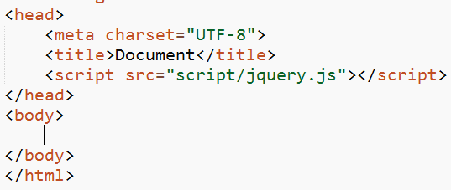
2.3 在页面中引入jQuery
Jquery不需要安装，把下载好的文件放到网页的一个公共位置，想要在HTML中使用jquey时如下图：
代码执行顺序从上往下
为了缓解浏览器加载的压
力，通常把js引用放到
<body>元素中页面内容的
后面。

Slide 10
三、jQuery 选择器
Jquery选择器完全继承了css的风格
Jquey选择器的写法与css选择器的写十分相似：
Css选择器找到元素后是添加样式
Jquery选择器找到元素后是添加行为

Slide 11
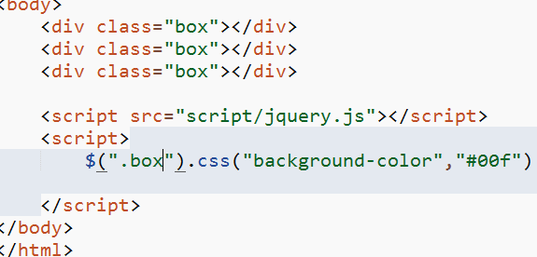
3.1 举例jquery选择器
选取div元素
改变该元素的css样式

Slide 12
3.2 jquery选择器的分类
基本选择器
选择器 | 描述 | 返回 | 示例
#id | 根据给定的id匹配一个元素 | 单个元素 | $(“#test”)选择id为test的元素
.class | 根据给定的类名匹配元素 | 集合元素 | $(“.test”)选取所有class为test的元素
element | 根据给定的元素匹配元素 | 集合元素 | $(“p”)选取所有的<p>元素
Selector1, selector2 | 将每一个选择器匹配到的元素合并后一起返回 | 集合元素 | $(“div,span,p.myClass”)选取所有<div>,<span>和拥有class为myClass的<p>标签的一组元素

Slide 13
层次选择器
选择器 | 描述 | 返回 | 示例
$(“ancestor desecond”) | 选取ancestor元素里的所有desecond(后代)元素 | 集合元素 | $(“div p”)
$(“parent>child”) | 选取parent元素下的child(子)元素 | 集合元素 | $(“div>p”)
$(“prev~siblings”) | 选取prev元素后的所有siblings元素 | 集合元素 | $(“#two~div”)

Slide 14
总结
什么是jquery以及与javaScript的关系
编写Jquery代码前的准备
Jquery选择器的种类
简单的编写jquery代码

Slide 15

北京盛邦升华信息技术有限公司
网站：www.ss-vet.com 微信号：ss-vet
谢谢，我们一直在努力！

